Slide 1
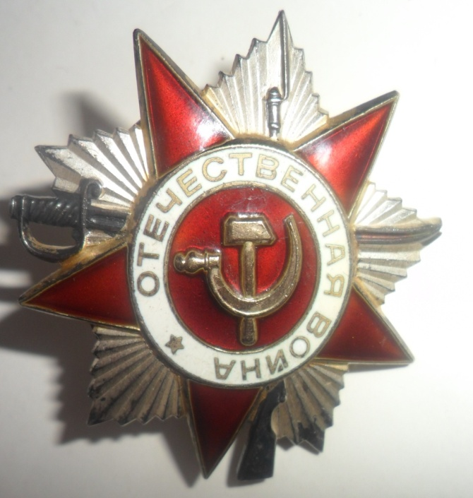
Муниципальное бюджетное общеобразовательное учреждение средняя общеобразовательная школа села Индерка Сосновоборского района Пензенской области
Научно- практическая конференция «Туган як»
Номинация «Родословие»
«Фронтовой путь моего прадеда»
Выполнил учащийся 7а класса
Субханкулов Наиль Рамилевич

Slide 2
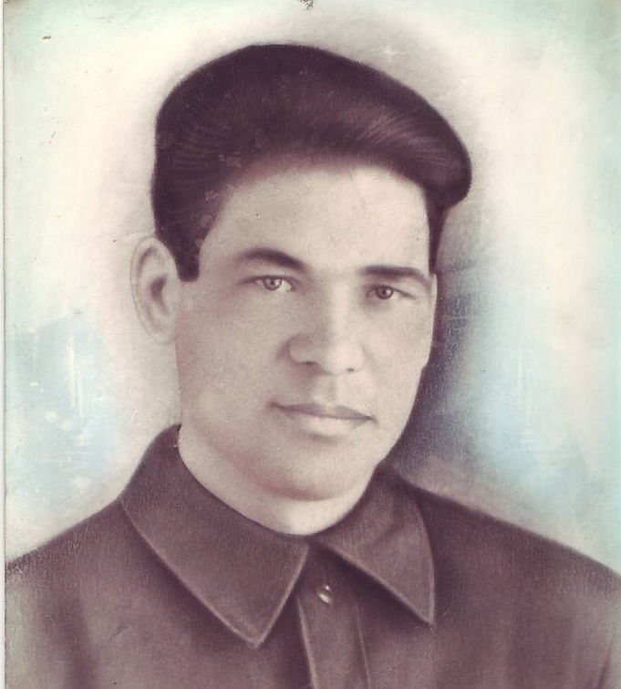
Я знаю о войне очень мало: с уроков истории и внеклассных занятий, из рассказов моей бабушки. Мне представляются разрушенные города, испуганные, голодные плачущие дети, я слышу сильный грохот от разрывающихся снарядов, вижу огни пожарищ. Мне становится страшно. А что же испытывали люди, пережившие это суровое для всей страны время? Какими они были? Как они смогли выстоять, победить? Я хочу рассказать о моём прадедушке Кармакове Ибрагиме Хайрулловиче- участнике Великой Отечественной войны.

Slide 3
Мой прадед родился 10 сентября 1925 года в крестьянской семье. В его семье почитали труд, поэтому прадедушка трудился с самого раннего детства. Окончил 4 класса, затем стал работать в колхозе. Там его и застала война. Горькое это было время для семьи. В первые же дни войны ушел на фронт старший брат Жалял, которому было 35 лет. Он был командиром отделения. Через год попал в плен. Вскоре был призван в армию и мой прадедушка. Новобранца отправили на 1-ый Белорусский фронт автоматчиком 415 стрелкового Краснознаменного полка первой стрелковой Брестской дивизии. Если посмотреть на его военный билет, можно увидеть такую запись: рядовой, командир-стрелок, командир отделения, разведчик- сержант. Часть, в которой нёс службу мой прадедушка, всегда была на переднем крае, где шли тяжёлые изнурительные бои. Вместе с однополчанами он освобождал от врага Белоруссию, страны Прибалтики, Польшу, был участником одной из решающих операций - Висло-Одерской.

Slide 4
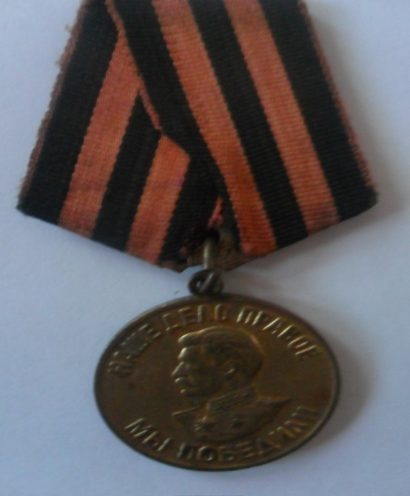
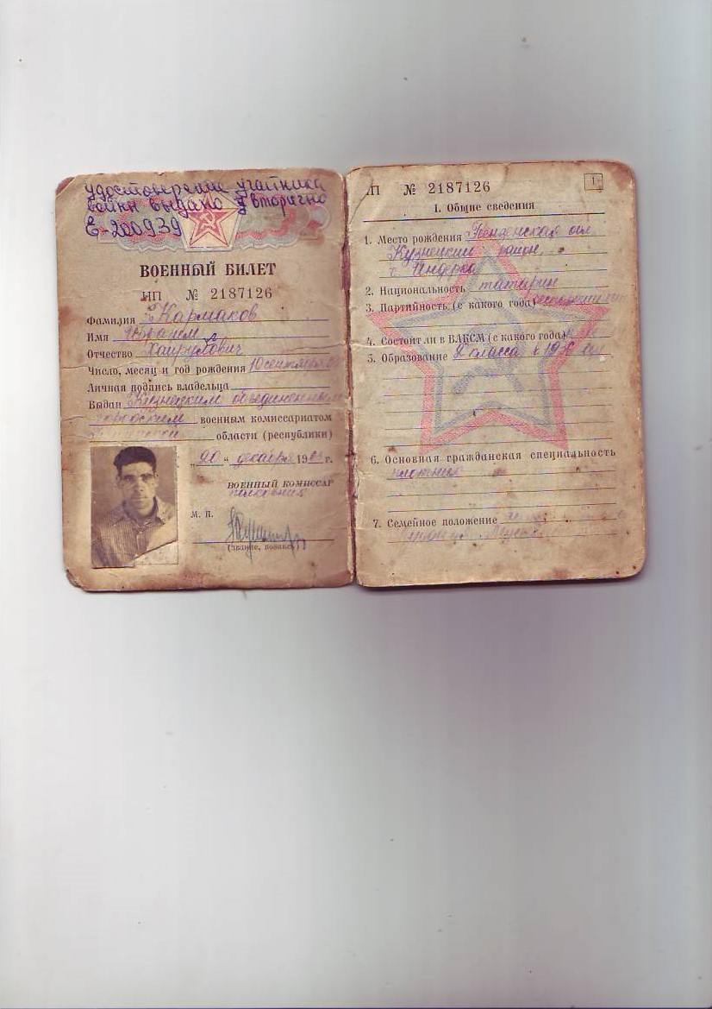
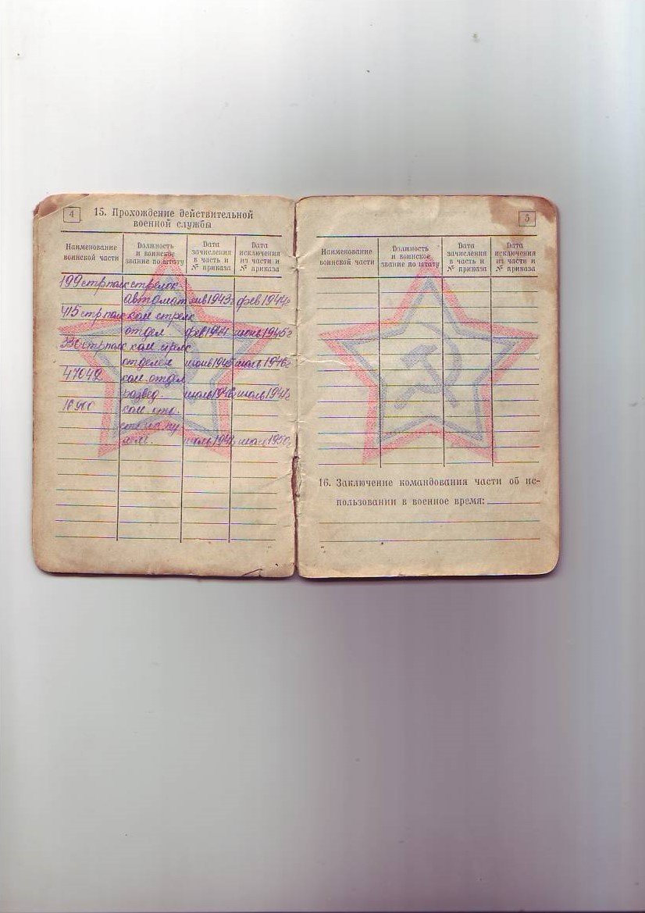

Slide 5
В одном из боев в июле 1944 года прадедушка с группой разведчиков отрезал путь отхода противника. Автоматным огнем обращена в бегство конница в количестве 50 конников. Лично он уничтожил 7 гитлеровцев. За это красноармеец Кармаков был удостоен ордена Славы 3 степени. В августе 1944 он получил медаль «За отвагу» А в бою за высоту Ю.43 в октябре 1944 года показал себя храбрым бойцом. Первым достиг траншеи противника и гранатой подорвал пулемет, чем обеспечил продвижение всего взвода. В ожесточенной схватке уничтожил 6 немцев, одного взял в плен. За мужество удостоен орденом Славы 2 степени. Также прадедушка имеет другие награды: медаль «За освобождение Варшавы», «За победу над Германией» и благодарности за освобождение Польши, за битву за Сталинград, за бои за Керчь, за участие в освобождении Севастополя, орденом Отечественной войны 1 степени и другие послевоенные награды.

Slide 6
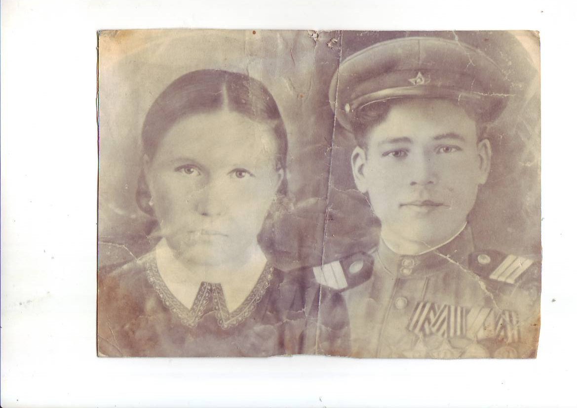

Slide 7
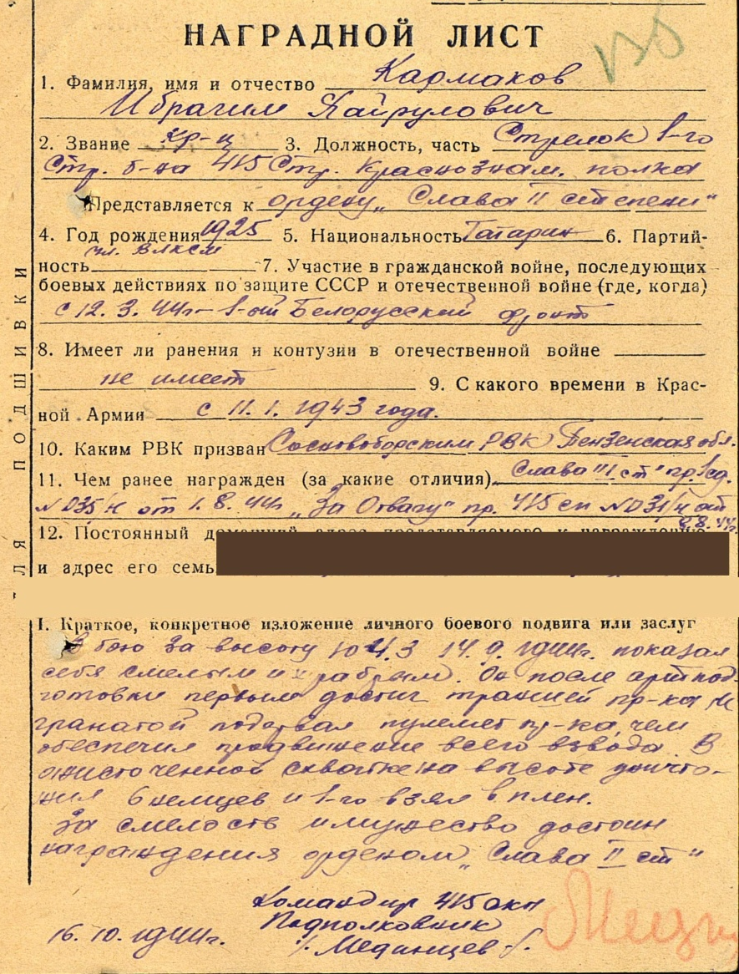
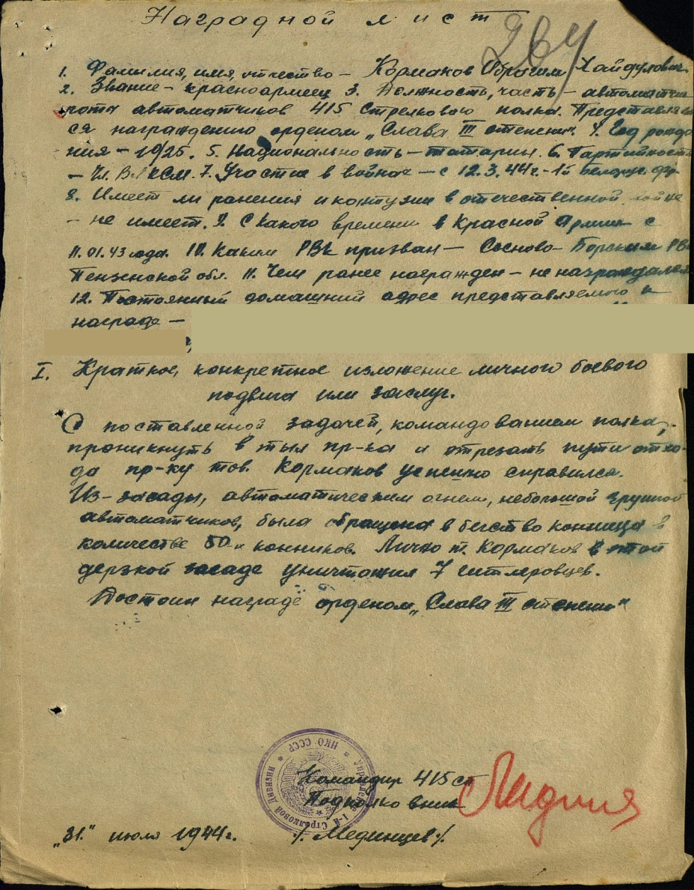

Slide 8
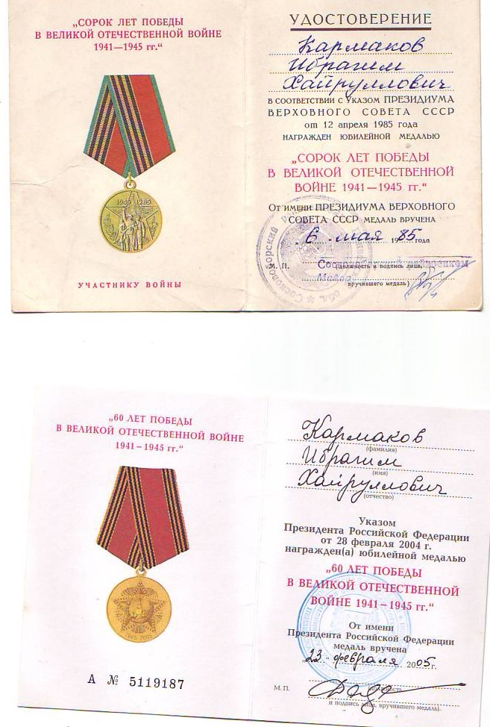
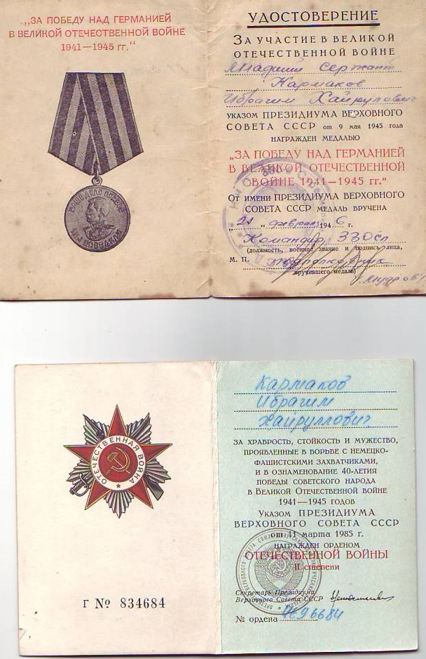

Slide 9
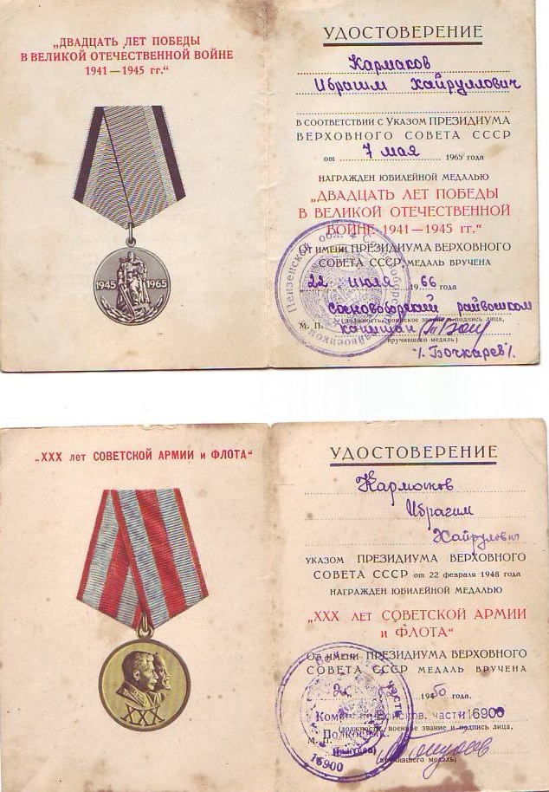
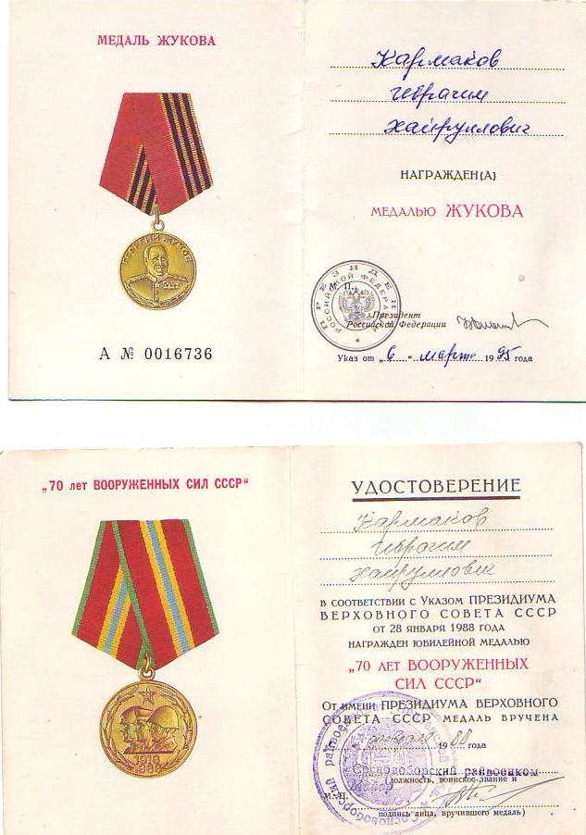

Slide 10
Изучив и проанализировав сохранившиеся в семейном архиве документы, награды, я узнал о тяжелых испытаниях, которые легли на плечи моего прадеда и других людей в военные годы. Судьба моего прадеда, судьба всех тех, кто защищал свою Родину - яркое отражение истории нашей страны. Изучив жизнь своего прадедушки Кармакова И. Х., я понял, какое тяжелое время выпало на его плечи и плечи его современников. И только любовь к Родине, стойкость в испытаниях войны, чувство долга, ответственность и самоотверженность помогли выжить им в это время. Мы с уважением относимся к этим людям, к их прошлому и настоящему, преклоняемся перед ними. Мы и наше поколение не должны забывать ужасы войны, разруху, страдания и смерть миллионов. Мы будем помнить о войне, о героизме и мужестве прошедших ее людей.

Slide 11
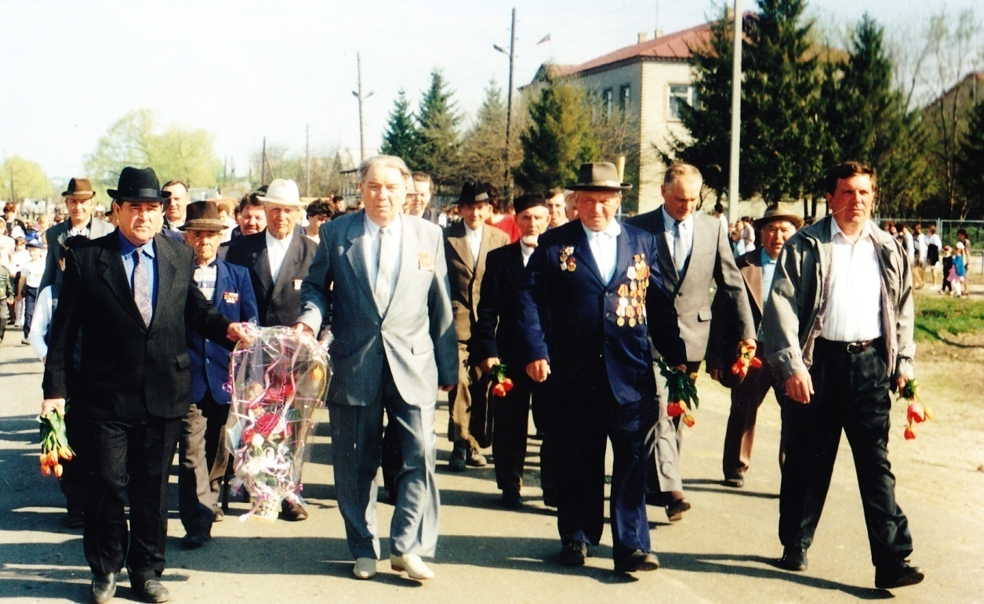
Шествие к памятнику павшим в годы Великой Отечественной войны

Slide 12
МЫ ПОМНИМ,
МЫ ГОРДИМСЯ...

